Slide 1

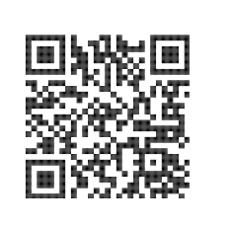



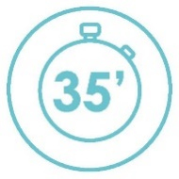
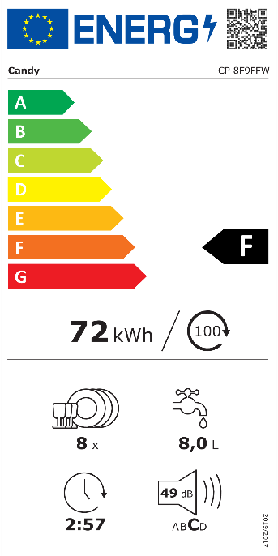

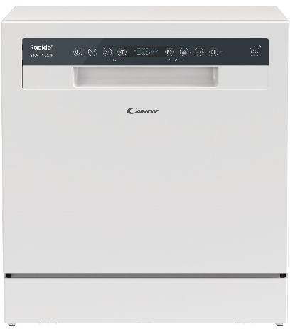
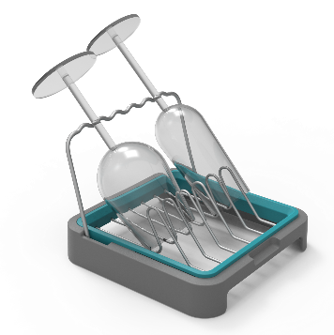
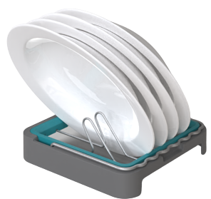


CP 8F9FFW
Volně stojící myčka nádobí na pracovní desku Rapidó
Wifi, Digitální displej, 8 programů, 8 sad, 8 l, 49 dB(A), 2 koše, třetí koš na příbory, Flex system, Rychlý program 35 min
Parametry odpovídají Nařízení v přenesené pravomoci: (EU) 2019/2017
Více informací o výrobku naleznete pod tímto QR kódem:
Hlavní vlastnosti (Nařízení v přenesené pravomoci: (EU) 2019/2017)
Třída energetické účinnosti F
Jmenovitá kapacita (sady nádobí) 8
Spotřeba energie na 1 cyklus programu Eco (kWh) 0,720
Spotřeba energie na 100 cyklů programu Eco (kWh) 72
Spotřeba vody na 1 cyklus v programu Eco (l) 8
Trvání programu Eco (h:min) 2:57
Úroveň emisí hluku šířeného vzduchem (dB(A) re 1 pW) 49
Emisní třída hluku šířeného vzduchem C
Technologie
Konektivita Wifi + Bluetooth - možnost připojení k Wifi a ovládání myčky přes aplikaci hOn
Stahování nových funkcí a cyklů; Funkce pro odložený začátek a konec
Kontrolní cyklus; Vedení statistik mytí a čerpání energie
Průvodce chybovými hláškami a uživatelský návod
Kompatibilní s Google Assistant a Alexa (v angličtině)
Nejrychlejší program mytí a sušení (35 min) na trhu
Flex System – set příslušenství v dolním koši pro různé nádobí (sklenice, hrnce, atd.)
Programy
8 programů základních + 20 Wifi
Wash &Dry 35 min – rychlé mytí včetně sušení za 35 min, Rychlý 59 min (včetně sušení), Eco, Univerzální, Intenzivní, Sklo, Auto Wash, Opláchnutí, + Wifi programy
Funkce
Wifi, Odložený start, Poloviční náplň, Expres – zkrácení doby mytí o 10 %, Ukazatel délky cyklu, Ukazatel nedostatku soli a leštidla na displeji, Dětská pojistka, resetování ukazatele nedostatku soli a leštidla, zvukový signál ukončení programu
Funkce nastavitelné v aplikaci - Extra sušení, Hygienický+, Intenzivní+
Konstrukce
Digitální 4místný displej v CZ i SK
Materiál vany nerez
Tříúrovňový filtr
Skryté topné těleso
2 koše + horní plochý koš na příbory na šíři celého koše
Fixní držáky v horním koši
Sklopitelné držáky talířů v dolním koši
2x příslušenství Flex System na sklenice/hrnce/pánve
Košíček na příbory
Bezpečnost
Ochrana proti přetečení Antioverflow
Ovládání
přes aplikaci
hOn díky připojení přes Wifi
8
8
Rychlý program mytí včetně sušení 35 min
55 cm
Flexibilní výbava košů pro různé nádobí
Flex system
Logistická data
Kód 32002574
EAN 6925777800063
Provedení Bílá
Rozměry výrobku v x š x h (mm) 595 x 550 x 501
Čistá váha výrobku (kg) 26
Rozměry balení v x š x h (mm) 664 x 596 x 580
Hmotnost s obalem (kg) 31

